Slide 1
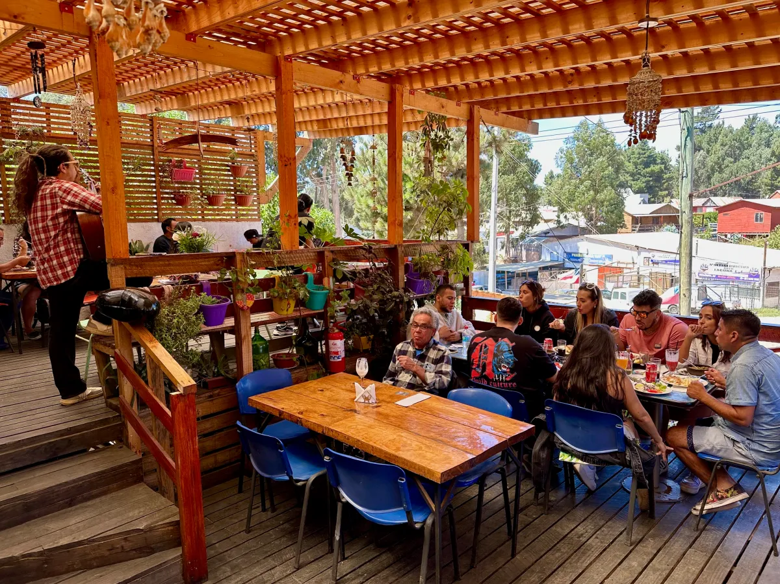
Restaurante
Los Naranjos
Integrantes:
- Alexander Lambie
- Sebastián Carrera
INGENIERÍA DE SOFTWARE 008V

Slide 2
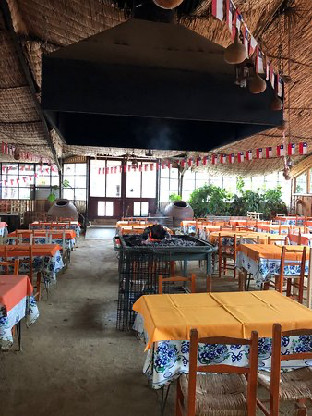
Introducción
El restaurante “Los Naranjos”, ubicado en la comuna de La Florida, es un emprendimiento familiar que busca la digitalización de su restaurante desde funcionalidades hasta la recepcion y atencion de sus clientes .

Slide 3
Funcionalidades MVP
Funcionalidad | Incluido en MVP | Incluido en Sistema Completo
Asignación de mesas | Sí | Sí + mejoras (asignación automática, vista operativa)
Lista de espera | Sí | Sí + gestión de prioridad y estimación dinámica
Toma de comandas | Sí | Sí + interfaz optimizada y multi-producto
Notificación de pedido listo | Sí | Sí + seguimiento por estado y tiempos
Cierre de cuenta y pagos | No | Sí
Gestión de productos/carta | No | Sí (con panel de edición y categorías)
Gestión de usuarios y roles | No | Sí (gestión completa por roles y permisos)
Reportes y estadísticas | No | Sí (ventas, productos, tiempos, etc.)
Turnos del personal | No | Sí (definición de turnos y reemplazos)
Modo offline avanzado | No | Sí (sincronización completa, fallback automático)
Interacción cliente (QR, menú) | No | Sí (menú escaneable, pedidos desde cliente)

Slide 4
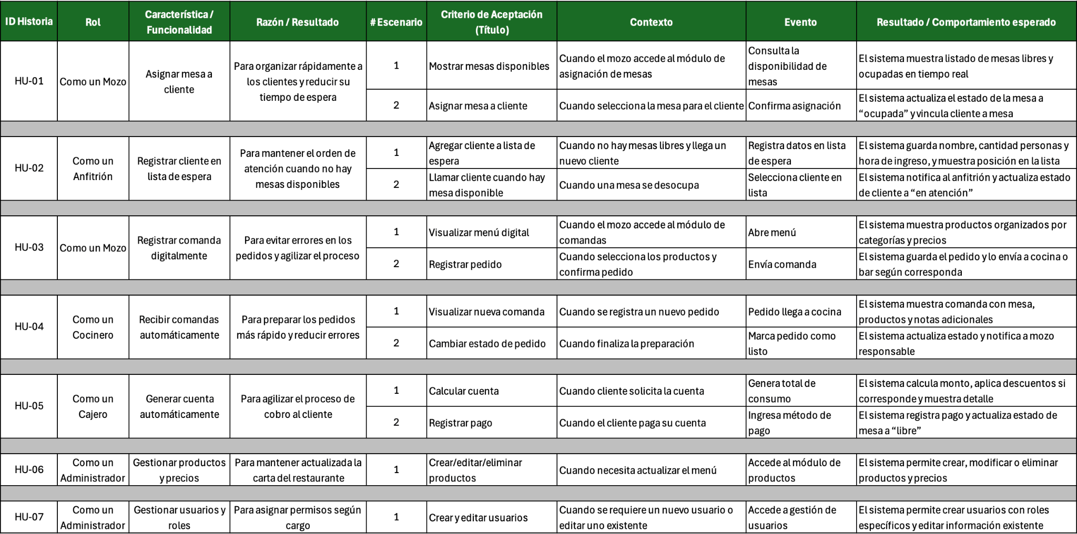

Slide 5
Control de Versiones
Herramientas utilizadas: Git / GitHub
Gestión de control de versiones
Trabajo colaborativo y revisión de código
Registro histórico de cambios
Fase Inicial
Análisis de requerimientos
Diseño preliminar de arquitectura y base de datos
Priorización de historias de usuario para MVP
Cronología del proyecto
Fechas de inicio y término de cada sprint
Principales hitos: prototipo, pruebas, correcciones, entrega
Estimación de esfuerzo
Story points y complejidad de historias de usuario
Capacidad semanal y carga de trabajo asignada por rol
Registro de Cambios
v0.1 - Creación inicial de prototipo: estructura base de módulos
v0.2 - Implementación lista de espera, componentes y flujo
v0.3 - Registro de comandas digitales con validación de inputs

Slide 6
Mock Ups

Slide 7
Muchas Gracias por su Atención
¿Preguntas?

